Slide 1
Beleid AVG en Algemene voorwaarden
Mei 2022

Slide 2
Context en doel
Het doel van dit document is tweeledig:
Informeren van (nieuwe) medewerkers over de algemene voorwaarden en AVG beleid
Uitleg geven over hoe It’s Public beide implementeert in dagelijkse werkzaamheden
Goed AVG beleid gaat over goede omgang met vertrouwelijke persoonsgegevens. Schakel bij twijfel over het gebruik of verwerking van deze gegevens altijd een collega in zodat onnodige risico’s op datalekken worden voorkomen.

Slide 3
Achtergrond & belang AVG
Praktische invulling

Slide 4
It’s Public verzamelt persoonsgegevens uit verschillende activiteiten
Websitebezoek
Nieuwsbrief
Projecten
Werknemers
Sollicitaties
Kennismakings-evenementen

Slide 5
De AVG wet verplicht goede omgang met persoonsgegevens zodat ieders recht op privacy wordt gewaarborgd
Sinds 25 mei 2018 is de Algemene verordening gegevensbescherming (AVG) van toepassing. It’s Public heeft een beleid opgesteld om aan die regelgeving te voldoen. Het beleid is gebaseerd op de richtlijnen van de Autoriteit Persoonsgegevens.
Het doel van het beleid is om bewust en zorgvuldig om te gaan met persoonsgegevens die wij bewaren voor interne bedrijfsvoering en die wij ontvangen van opdrachtgevers voor het uitvoeren van adviesopdrachten. Concreet betekent dit dat wij:
altijd weten welke data wij in beheer hebben, en waarom
binnen afgesproken termijnen persoonsgegevens anonimiseren of verwijderen
de door ons ontvangen data veilig beheren
een lijst bijhouden van datalekken die optreden
De uitvoering is een lopend proces dat gedurende het hele jaar plaatsvindt op bepaalde momenten zoals het aannemen of afscheid nemen van werknemers, het starten of afronden van een nieuwe adviesopdracht of bij het optreden van een datalek. Om de uitvoering te waarborgen wordt elk kwartaal een meeting ingepland waarin wij de uitvoering toetsen aan de hand van dit beleidsdocument en het verwerkersregister en eventuele nagelaten acties alsnog uitvoeren.

Slide 6
De AVG specificeert voorwaarden, maatregelen en rechten van betrokkenen t.a.v. gebruik persoonsgegevens
Grondslag
Documenten & maatregelen
Rechten van betrokkenen
Persoonsgegevens mag je verwerken wanneer er sprake is van:
Toestemming van gebruiker
Wettelijke verplichting
Algemeen belang of openbaar gezag
Gerechtvaardigd belang
Uitvoering overeenkomst
Vitale belangen
Deze documenten en maatregelen zijn verplicht door AVG:
AVG protocol
Verwerkingsregister
Digitale beveiliging
Personen waarover persoonsgegevens worden verzameld hebben:
Recht om in te zien
Recht om te wijzigen
Recht om vergeten te worden
Recht om gegevens over te dragen
Recht op informatie

Slide 7
Persoonsgegevens mag je alleen verwerken wanneer wordt voldaan aan minimaal één van deze zes grondslagen
Grondslag
Toestemming van gebruiker: De gebruiker van een dienst moet toestemming hebben gegevens om zijn of haar persoonsgegevens te verwerken. Deze toestemming moet vrijelijk (zonder nadelen bij weigering) en ondubbelzinnig (actieve handeling) gegeven worden voor een specifieke verwerking en verwerkingsdoel door een goed geïnformeerde gebruiker
Wettelijke verplichting: De verwerking van de persoonsgegevens moet noodzakelijk zijn om aan een wettelijke verplichting te voldoen (bijvoorbeeld bij fiscale gegevens / personeelsdossier)
Algemeen belang of openbaar gezag: De verwerking van persoonsgegevens moet noodzakelijk zijn om een taak van algemeen belang uit te voeren of openbaar gezag uit te oefenen. Het gaat daarbij om wettelijke taken
Gerechtvaardigd belang: Deze grondslag is van toepassing wanneer het belang van de verwerker zwaarder weegt dan die van de betrokkene (bijvoorbeeld het recht op privacy) en dit belang alleen kan worden behartigd door het verwerken van persoonsgegevens
Overeenkomst: Een overeenkomst maakt het noodzakelijk om persoonsgegevens te verwerken (bijv. adres bij online bestelling)
Vitale belangen: Een vitaal belang is aan de orde wanneer als het over een belang gaat dat essentieel is voor iemands leven of gezondheid en deze persoon niet om toestemming gevraagd kan worden. Het gaat bijvoorbeeld om het verwerken of verstrekken van medische persoonsgegevens
It’s Public doet voornamelijk beroep op grondslag toestemming van gebruiker bij interne bedrijfsvoering en algemeen belang of openbaar gezag bij adviesopdrachten

Slide 8
Wanneer is er sprake van persoonsgegevens in het kader van de AVG?
Type persoonsgegevens en voorbeelden
Normale persoonsgegevens, bijv.
Voor- en achternaam
Woonadres
Geboortedatum
Mailadres
IP-adres
Er is sprake van verwerking persoonsgegevens in het kader van de AVG als er (een combinatie aan) gegevens worden gebruikt die, indien de data openbaar gepubliceerd zou worden, door enig persoon met andere (openbare) bronnen gecombineerd zou kunnen worden tot identificatie van de persoon (bijv. combinatie postcode en geboortedatum)
Bijzondere persoonsgegevens, bijv.
Gezondheid (bv toewijzing/facturatie)
Ras
Geloof
Strafrechtelijk verleden
Seksuele leven
De verwerking van bijzondere persoonsgegevens is verboden. Tenzij u zich kunt beroepen op een wettelijke uitzondering én een van de grondslagen voor het verwerken van normale persoonsgegevens (soms valt dit samen)

Slide 9
Achtergrond & belang AVG
Praktische invulling

Slide 10
Bij invulling van AVG zijn drie dingen belangrijk
AVG protocol / overeenkomsten
Verwerkingsregisters
Veiligheidsmaatregelen
AVG protocol
Algemene Voorwaarden & Verwerkersovereenkomst
Privacyverklaring
Register – algemeen deel
Register – projectdeel
Register – datalekken
Beveiligde laptops
Beveiligde mappen & mail

Slide 11
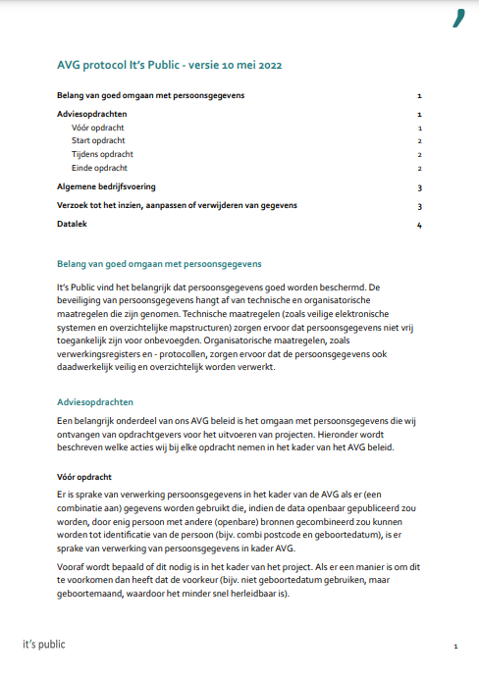
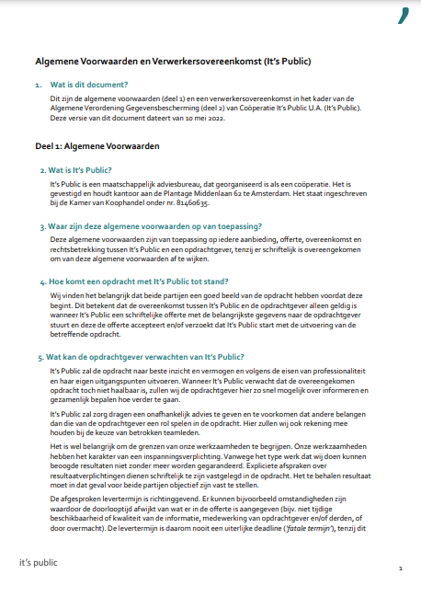
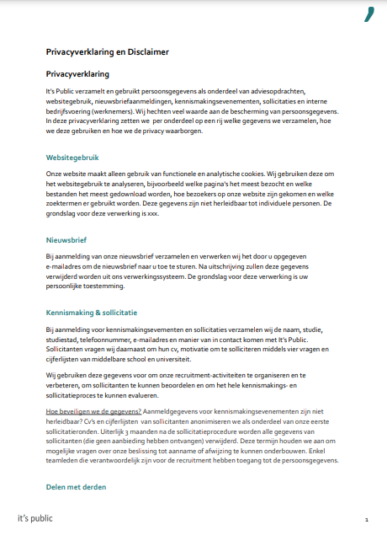
Er zijn verschillende verplichte AVG documenten
AVG protocol / overeenkomsten
AVG protocol
In het AVG protocol vind je samenvatting van acties die ondernomen moeten worden rondom AVG. Ben je iets vergeten of wil je het opnieuw opzoeken? Kijk dan hier (link)
Algemene Voorwaarden + Verwerkersovereenkomst (incl. bijlage projectvoorstel!)
Als er met persoonsgegevens wordt gewerkt kunnen de nieuwe algemene voorwaarden gelijk als verwerkersovereenkomst functioneren. Het is dan belangrijk om de bijlage in het projectvoorstel in te vullen en deze ter goedkeuring voor te leggen aan de opdrachtgever.
Privacyverklaring + Disclaimer
It’s Public verzamelt en gebruikt persoonsgegevens als onderdeel van adviesopdrachten, websitegebruik, nieuwsbriefaanmeldingen, kennismakings-evenementen, sollicitaties en interne bedrijfsvoering (werknemers). Wij hechten veel waarde aan de bescherming van persoonsgegevens. In deze privacyverklaring zetten we per onderdeel op een rij welke gegevens we verzamelen, hoe we deze gebruiken en hoe we de privacy waarborgen
Privacyverklaring

Slide 12
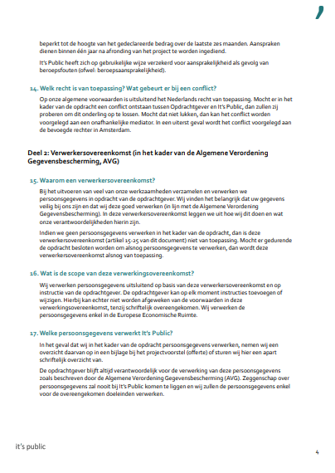
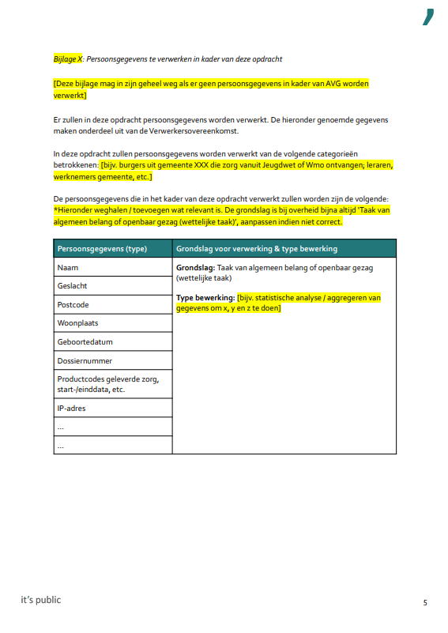
Bij overeenkomsten zijn de volgende drie documenten van belang
Algemene Voorwaarden
De algemene voorwaarden hebben betrekking de voorwaarden waaronder wij onze dienstverlening uitvoeren en organiseren. Ze hebben betrekking op iedere aanbieding, offerte, overeenkomst en rechtsbetrekking tussen It’s Public en een opdrachtgever en wordt ter kennisneming bijgevoegd bij het toegestuurde projectvoorstel (offerte)
Verwerkersovereenkomst
In de verwerkersovereenkomst zetten wij de voorwaarden uiteen waaronder wij persoons-gegevens in kader van een adviesopdracht verwerken. Deze is standaard bijgevoegd bij de algemene voorwaarden, maar is enkel van toepassing als ook daadwerkelijk persoons-gegevens in kader van een adviesopdracht door ons worden verwerkt
Bijlage projectvoorstel!
De bijlage ‘Persoonsgegevens te verwerken in kader van deze opdracht’ wordt ingevuld en in het projectvoorstel (offerte) toegevoegd wanneer persoonsgegevens in kader van de adviesopdracht worden verwerkt. Deze wordt samen met de rest van het projectvoorstel ter goedkeuring voorgelegd aan de opdrachtgever. Op de verwerking van de persoonsgegevens zijn de voorwaarden zoals beschreven in de verwerkersovereenkomst van toepassing

Slide 13
Algemeen register geeft overzicht van AVG bij interne bedrijfsvoering
Verwerkingsregister
Welke gegevens registreren we?
It’s Public verzamelt en verwerkt verschillende persoonsgegevens als onderdeel van algemene bedrijfsvoering, bijv. bij websitegebruik, nieuwsbrief aanmeldingen en sollicitaties.
In het register maken we een overzicht van o.a. de type persoonsgegevens die we verzamelen, de plek waar deze zijn opgeslagen en de grondslag voor het verzamelen
Hoe wordt het register gebruikt?
Personen die gebruik maken van onze diensten en waarvan persoonsgegevens worden verzameld hebben o.a. het recht om hun gegevens in te zien.
Met dit verwerkingsregister kunnen we een dergelijk verzoek tot inzage snel en goed afhandelen Check hier het AVG protocol voor interne bedrijfsvoering

Slide 14
Projectregister geeft overzicht van AVG bij adviesopdrachten
Verwerkingsregister
Welke gegevens registreren we?
Een belangrijk onderdeel van ons AVG beleid is het omgaan met persoonsgegevens die wij ontvangen van opdrachtgevers voor het uitvoeren van projecten.
Vooraf wordt bepaald of dit nodig is in het kader van het project. Als er een manier is om dit te voorkomen dan heeft dat de voorkeur (bijv. niet geboortedatum gebruiken, maar geboortemaand, waardoor het minder snel herleidbaar is)
Hoe wordt het register gebruikt?
Vooraf: Bijlage projectvoorstel wordt ingevuld
Start en tijdens: AVG verantwoordelijke vult verwerkingsregister in en houdt het register bij.
Na: AVG verantwoordelijke verwerkt register na afronding en noteert openstaande acties (e.g. verwijdering / anonimisering na bewaartermijn) Check hier het AVG protocol voor adviesopdrachten

Slide 15
Datalekregister geeft overzicht van AVG bij datalekken; deze moet volledig ingevuld worden, zie protocol datalekken!
Verwerkingsregister
Welke gegevens registreren we?
Naast het zo snel mogelijk verhelpen van de lek op korte termijn houden we in dit register bij wat de scope van het lek is, wat de (mogelijke) oorzaak ervan is, wie er (mogelijk) door zijn getroffen en welke acties er zijn ondernomen
Hoe wordt het register gebruikt?
Dit register helpt de privacy officer om overzicht te krijgen van het lek en gericht acties te kunnen ondernemen om het datalek te verhelpen en toekomstige lekken te voorkomen. Ook helpt het om getroffenen en betrokken instanties goed in te lichten.
Check hier het AVG protocol bij datalekken

Slide 16
Samenvatting veiligheidsmaatregelen
Veiligheidsmaatregelen
Beveiligde laptops
Alle laptops en meeneembare opslagmedia (bijv. USB sticks) worden versleuteld met apparaatversleuteling zoals Bitlocker
It’s Public heeft antivirus-/beveiligingssoftware geïnstalleerd op alle computers met automatische updates zodat de software up-to-date blijft
Het is voor iedereen noodzakelijk om een complex wachtwoord te kiezen, dat bestaat uit minimaal 8 karakters, die bestaan uit een combinatie van minimaal drie van de volgende: hoofd- en kleine letters, cijfers en speciale tekens
Beveiligde mappen & mail
It’s Public zorgt er voor dat toegangsrechten voor bestanden met vertrouwelijke persoonsgegevens tot een minimum zullen worden beperkt, zodat alleen de projectteamleden en systeembeheerders toegang hebben
Bij wisselingen in het team dat de opdracht uitvoert, zullen de toegangsrechten tot vertrouwelijke persoonsgegevens van vertrekkende teamleden zonder vertraging worden beëindigd (bijv. bij verschuivingen in projectteam of bij ontslag)
Wanneer It’s Public gebruikersaccounts aanmaakt die toegang geven tot de verwerking van vertrouwelijke persoonsgegevens, dan zal It’s Public voor ieder individuele verwerker een apart gebruikersaccount aanmaken, dat niet gedeeld mag worden met andere verwerkers
Register projectdeel

Slide 17
Vragen of twijfels? Onderneem direct actie!
Kijk in AVG protocol
Vraag aan xxx

